Slide 1

Course: Manufacturing of parts in mechanical engineering
Lecture 12. Technological processes of mechanical processing of flanges.
Lecturer: Mukhammadazim Rustamov

Slide 2

12-ma’ruza. Flanetslarga mexanik ishlov berish texnologik jarayonlari
Reja:
1. Flanetslarning xizmat vazifasi, texnik shartlar va zagotovka materiallari.
2. Flanetslarga mexanik ishlov berish texnologik jarayonlarining bosqichlari.
3. Flanetslarni nazorat qilish.

Slide 3
1. Flanetslarning xizmat vazifasi, texnik shartlar va zagotovka materiallari
Flanetslar disk, halqa, maxovik, shkiv va boshqa shu turdagi detallar kabi disklar sinfiga kiradi.
Flanetslarning xizmat vazifasi mashina va mexanizmlardagi podshipniklarda o‘rnatilgan vallarning o‘q bo‘yicha harakatini chegaralash. Buning uchun flanets torets yuzasi podshipnikning tashqi halqasiga tiraladi.

Slide 4
Flanetslarning qo‘llanilsh sohalari
Quvurlarda issiqlik uzatish tarmoqlari
Ichimlik suvi ta’minoti
Kanalizatsiya
Mashinasozlik sohalarida

Slide 5
Shu bilan bir qatorda flanetslar, vallar uchun mo‘ljallangan teshiklarni berkitish uchun qopqoq vazifasini ham bajaradi. Bundan tashqari flanetslar turli texnologik jihozlarda truba birikmalarni hosil qilishda ishlatiladi.

Slide 6
Konstruktiv tuzilishiga ko‘ra flanetslar
Markaziy teshikli
Rezbali
To‘lqinsimon
Markaziy teshiksiz
Tekis payvandlanuvchi
Bo‘yin qismli

Slide 7
Flanetslarni konstruksiyalari xilma-xil bo‘ladi, ularni aksariyati tanaga vintlar yordamida mahkamlanadi. Bunday flanetslarni asosiy (konstruktorlik) bazasi tana teshigi o‘lchamiga mos keladigan kichkina silindrik yuza hisoblanadi. Kichkina silindrik yuzani kichik toretsi podshipnikni tashqi halqasi toretsiga tegib turadi. Bu torets o‘rnatish bazasi vazifasini bajaradi.

Slide 8
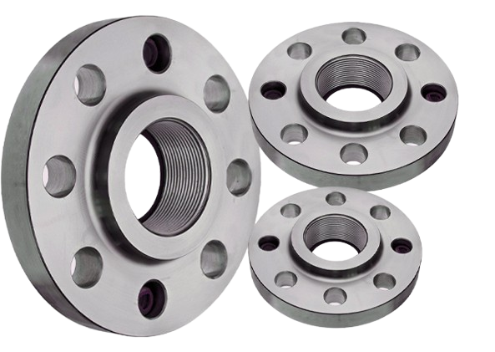
Rezbali flanetsning umumiy ko‘rinishi
Manba: https://andizhan.kzmc.uz/media/uploads/images/load/rezbovie_stalnie_flanci2.jpg

Slide 9
Flanetslarni tayyorlashda asosiy texnologik vazifa tashqi silindrik (markazlovchi bo‘yin) yuzaning belgilangan aniqlikda va flanets torets (tana bilan birikadigan) yuzasini tashqi silindrik (markazlovchi bo‘yin) yuzaga nisbatan perpendikulyarligini ta’minlashdir.

Slide 10
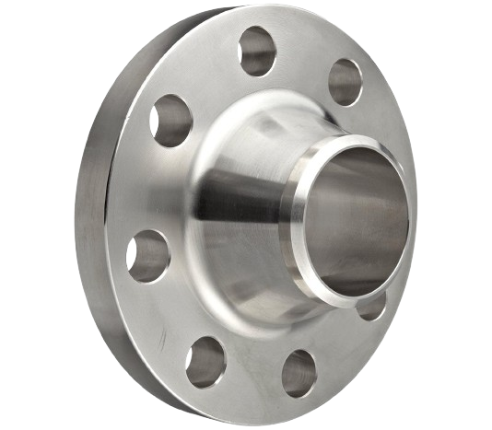
Bo‘yin qismli flanetsning umumiy ko‘rinishi
Manba: https://inmoteh.ru/images/thumbnails/1715/1500/detailed/1/welding_neck_flange3_m.jpg

Slide 11
Odatda flanetsning tashqi silindrik (markazlovchi bo‘yin) yuzasining diametri 6-7 aniqlik kvalitetida, g‘adir-budurligi Ra=1,25-2,5 mkm oralig‘ida tayyorlanadi. Katta flanets torets yuzasining markazlovchi bo‘yinning toretsiga nisbatdan parallelsizligi hamda markazlovchi bo‘yinni torets yuzasiga nisbatdan perpendikulyarsizligi 0,02-0,03 mm oralig‘ida ruhsat etiladi.

Slide 12
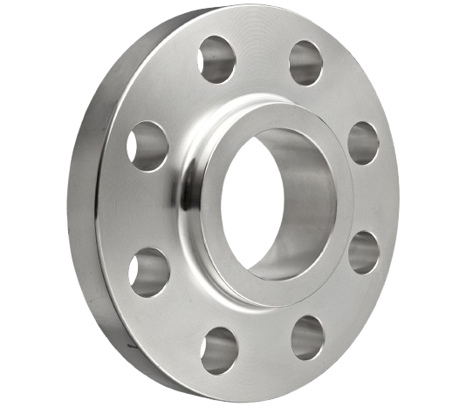
Tekis payvandlanuvchi flanetsning umumiy ko‘rinishi
Manba: https://inmoteh.ru/images/thumbnails/1715/1500/detailed/1/so-flange_m.jpg

Slide 13
Flanetslarning materiallari sifatida: kulrang cho‘yan, po‘lat, alyuminiy qotishmalari ishlatiladi. Zagotovkalar quyma, bolg‘alash, shtamplash va prokatdan olinadi. Zagotovka turi, materiali va texnik talablar asosida termik ishlov berish usuli tanlanadi.

Slide 14
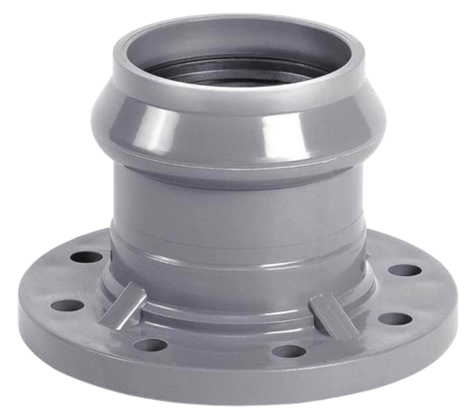
To‘lqinsimon (o‘zgaruvchan quvurli) flanetsning umumiy ko‘rinishi
Manba: https://regionsnab21.ru/upload/iblock/9e5/9e51efbe5c5f960b094908c18382bba7.png

Slide 15
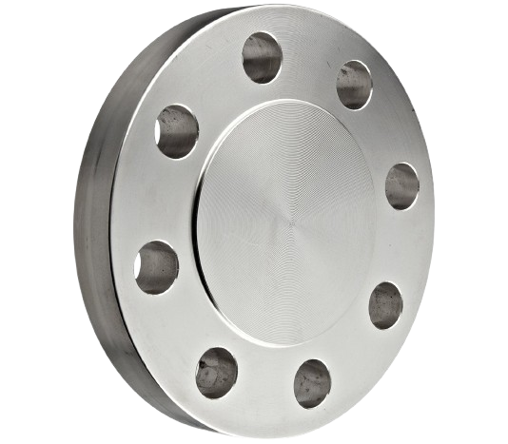
Markaziy teshiksiz flanetsning umumiy ko‘rinishi
Manba: https://inmoteh.ru/images/thumbnails/1715/1500/detailed/1/blind_flange2_m.jpg

Slide 16
2. Flanetslarga mexanik ishlov berish texnologik jarayonlarining bosqichlari
Flanetslarga mexanik ishlov berish texnologik jarayonlari ishlab chiqarish turiga bog‘liq. Flanetslarni asosiy (konstruktorlik ) bazasi tana teshigi o‘lchamiga mos keladigan kichkina silindrik yuza va uni toretsi bo‘lgani uchun ishlov berishda texnologik baza sifatida asosiy bazaviy yuzalar olingani uchun, birinchi operatsiyalarda keyingi operatsiyalarda texnologik baza sifatida foydalanish uchun asosiy bazalarga ishlov beriladi.

Slide 17
Birinchi operatsiyada texnologik baza sifatida tashqi silindrik yuza va katta flanetsni torets yuzasi olinadi. Bu operatsiyada kichkina silindrik yuza, uni ikkita torets yuzasi va chuqurchasiga ishlov beriladi. So‘ngra ushbu ishlov berilgan yuzalarga bazalashtirilgan holda katta flanetsni tashqi silindrik yuzasi, torets va faskaga ishlov beriladi. Yana shu bazadan mahkamlangan holda mahkamlash uchun teshiklar va kemtiklarga ishlov beriladi.

Slide 18
Flanetslarga ishlov berish quyidagi ketma-ketlikda amalga oshiriladi:
tashqi, ichki va torets yuzalarga ishlov beriladi
mahkamlanuvchi teshiklarga ishlov beriladi
qolgan barcha yuzalar ishlov beriladi (radial teshiklar va boshqa)
agar kerak bo‘lsa, termik ishlov beriladi
asosiy tashqi va torets yuzalar yakuniy ishlov beriladi

Slide 19
Ishlab chiqarish turidan kelib chiqib, flanetsning yuzalarini yo‘nish uchun tokarlik-vintqirqar 16K20, tokarlik-revolver, tokarlik RDB 16K20F3, ko‘p shpindelli vertikal tokarlik yarim avtomatlari 1K282 ishlatiladi. Bitta dastgohda barcha yuzalarga tokarlik ishlov berish mumkin.
Teshiklarga ishlov berish uchun radial-parmalash 2M53U, RDB parmalash 2P118F2 va 2P135F2, ko‘p shpindelli kallak bilan ta’minlangan vertikal-parmalash 2H125 hamda agregat-parmalash dastgohlari ishlatiladi.

Slide 20
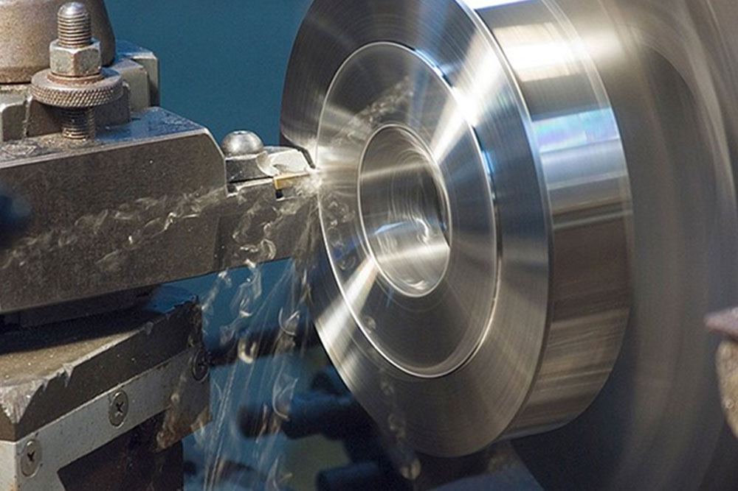
Flanets torets yuzasiga tokarlik ishlov berish
Manba:
https://xn----8sba2bqchgiki.xn--p1ai/images/demo/uslugi/tokarnaya-obrabotka-detalej4.jpg

Slide 21
Parmalash dastgohlarida kesuvchi asbobni yo‘naltirish uchun yo‘naltiruvchi vtulkali konduktorlar ishlatiladi. RDB dasgohlarida kesuvchi asbob boshqaruv dastur bo‘yicha belgilangan koordinata asosida ishlaganligi sababli yo‘naltiruvchi vtulkalar talab etilmaydi.
Flanetsni yon tomonida tekis yuzalar ko‘zda tutilgan bo‘lsa ularni vertikal-frezalash, gorizontal-frezalash, RDB frezalash MA655 hamda 6P13PF3 dastgohlarida hosil qilish mumkin. Texnik talablar asosida silindrik va torets yuzalar jilvirlanishi mumkin.

Slide 22
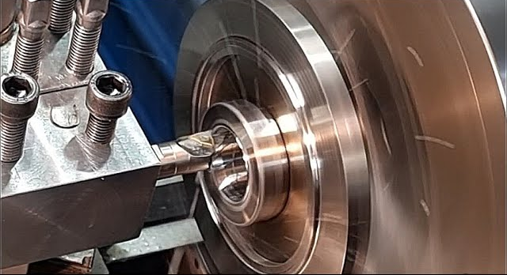
Flanets markaziy teshik yuzasiga tokarlik ishlov berish
Manba: https://i.ytimg.com/vi/Jz3ep97yeG4/sddefault.jpg

Slide 23
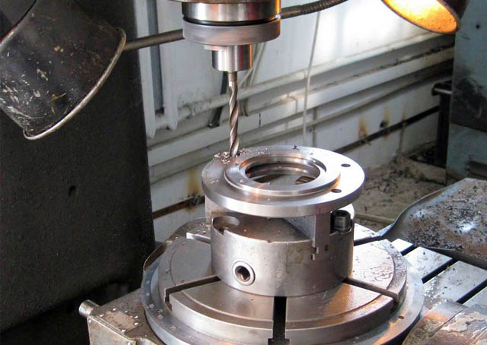
Flanets torets yuzasidagi teshiklarni parmalash
Manba: https://kzmc.uz/media/uploads/images/Rastochnie_raboti2.jpg

Slide 24
3. Flanetslarni nazorat qilish
Flanetslar silindrik yuzalari va teshiklarining diametrlari tashqi va ichki silindrik yuzalari o‘rtasidagi masofa aksariyat hollarda kalibrlar va shtangen asboblar yordamida nazorat qilinadi. Detalning ishchi yuzalarini bazaviy yuzalarga nisbatan o‘zaro joylashuvi indikatorli nazorat moslamalari yordamida tekshiriladi.

Slide 25
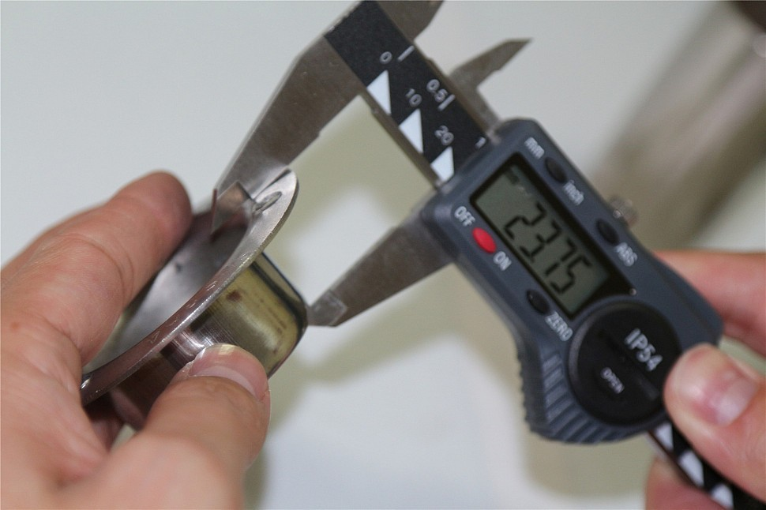
Flanets o‘lchamini nazorat qilish
Manba:https://www.perilaglavsnab.ru/upload/medialibrary/90b/90b8fd3cb0d3afcbd34a3a7f6776d08f.JPG

Slide 26
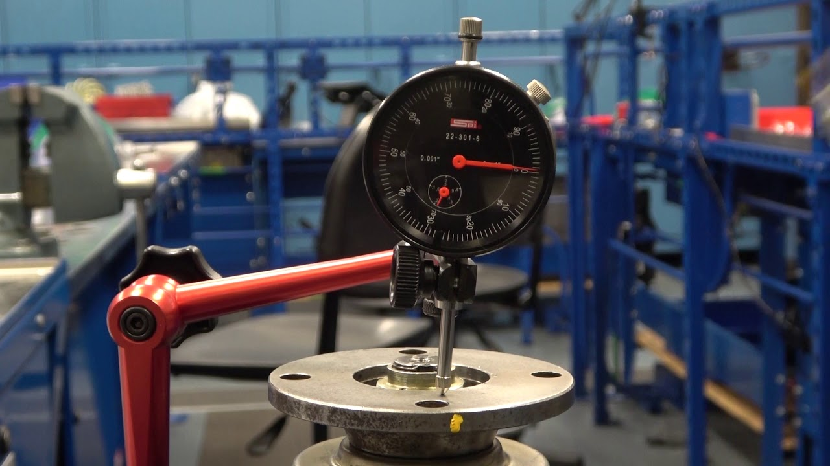
Flanets torets yuzasini markaziy teshik o‘qiga nisbatan radial urinishini nazorat qilish
Manba: https://i.ytimg.com/vi/iKxZBN-Ku3M/maxresdefault.jpg

Slide 27
Tekshirish jarayonida harakatni vtulka markazlarga o‘rnatiladi. O‘lchash asbobining sharli cheti tekshirilayotgan “vtulka” ning ishchi yuzasi bilan to‘qnashtiriladi. O‘lchash birikmasining aylantirish natijasida o‘lchash asbobining shari nazorat qilinayotgan ishchi yuza bo‘yicha sirpanadi natijada indikator yuzaning bazaviy teshikka nisbatan perpendikulyarligini yoki silindrikligini ko‘rsatadi.

Slide 28
                Foydalanilgan adabiyotlar:
1. Mirzayev A.A., Sotvoldiyev A.E., Mamurov E.T. “Mashinasozlik texnologiyasi” (maxsus qism) oliy texnika o‘quv yurtlari uchun darslik. Farg‘ona–2010. 195 b.
2. Технология машиностроения: учебник / В.В. Клепиков, Н.М. Султан-заде, В.Ф. Солдатов [и др.]. — М.: 2017. – 387 с.
3. Шрубченко И.В. Технология изготовления типовых деталей машин. Учеб. пособие. – М.: ИНФРА-М. 2018 – 358 с.
4. Технология машиностроения: производство типовых деталей машин: Учебное пособие / И.С. Иванов. - М.: НИЦ 2014. - 224 с.

Slide 29

E’TIBORINGIZ
UCHUN RAHMAT

